Slide 1




Bài
3
Nói và nghe
Kể chuyện
NIỀM VUI CỦA BI VÀ BỐNG

Slide 2


Ngày thơ bé, em lớn lên bên câu chuyện cổ tích của mẹ.
Có Cầu Vồng lấp lánh, câu chuyện lớn theo em từng ngày,
Và em hồn nhiên hát ca....lá la lá la la la la ..
Cầu Vồng ơi!! một ngày kia hãy bừng sáng lên!!
Khi em cười khi em vui màu đỏ thắm rơi trên bầu trời,
Em ngước nhìn và em mơ ngày mai rất đẹp ...
Tình yêu đến, em ước mơ như câu chuyện cổ tích của mẹ.
Có Cầu Vồng lấp lánh, có Hoàng Tử khôi ngô bên đời,
Và em hồn nhiên hát ca....lá la la la la la la...
Cầu Vồng ơi và tình yêu hãy bừng sáng lên ...
Sao em buồn cho Mưa rơi, màu lam tím rơi trên bầu trời.
Em ngước nhìn và em mơ ngày mai nắng hồng...
Cho em cười cho em vui, màu hồng mãi ghi lên cuộc đời,
Những sắc màu Cầu Vồng kia sẽ luôn sáng lên bên em ....
Bảy Sắc cầu vồng

Slide 3
YÊU CẦU CẦN ĐẠT
Nhận biết được các sự việc trong tranh minh họa và trao đổi về nội dung của văn bản và các chi tiết trong tranh, đặc biệt ở mục nói và nghe học sinh kể lại câu chuyện Niềm vui của Bi và Bống.
Dựa vào tranh và lời gợi ý dưới tranh để kể lại 1 – 2 đoạn câu chuyện.
Vận dụng kiến thức vào cuộc sống hàng ngày. Biết quan tâm đến người thân và luôn biết ước mơ và lạc quan.

Slide 4
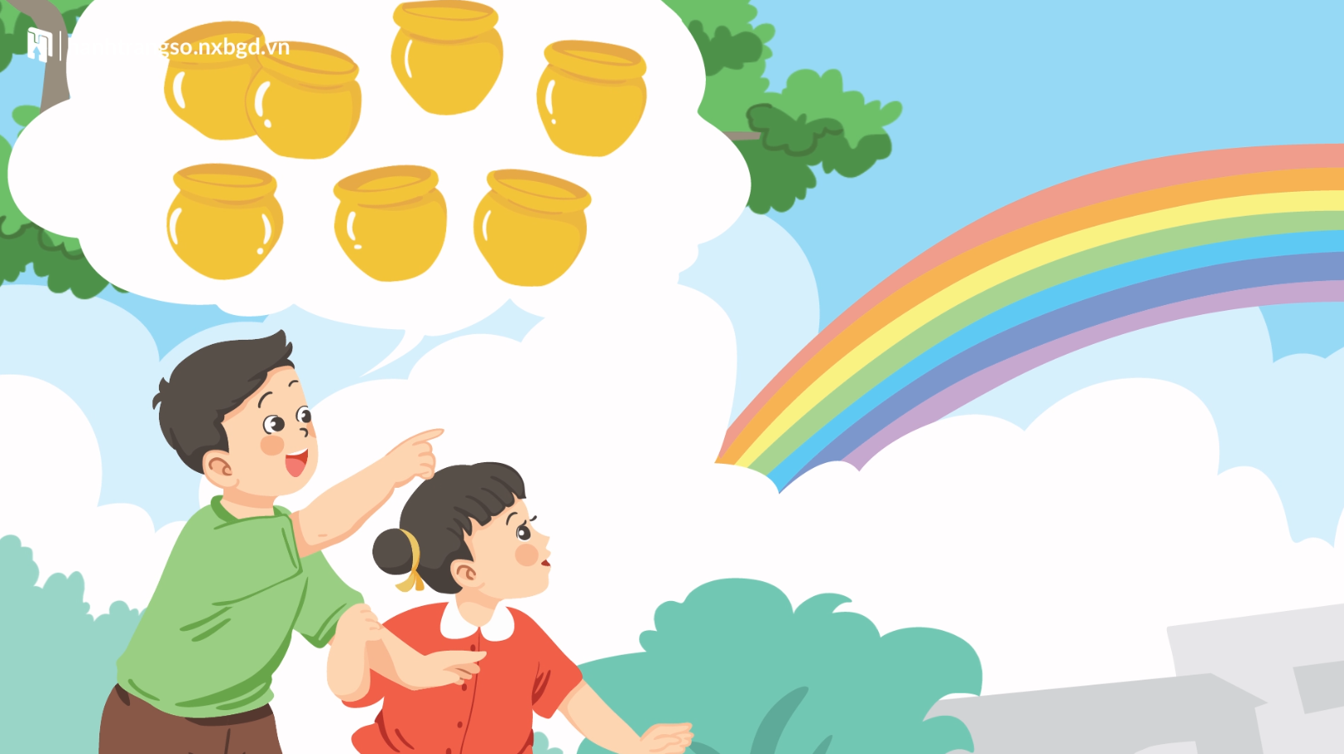
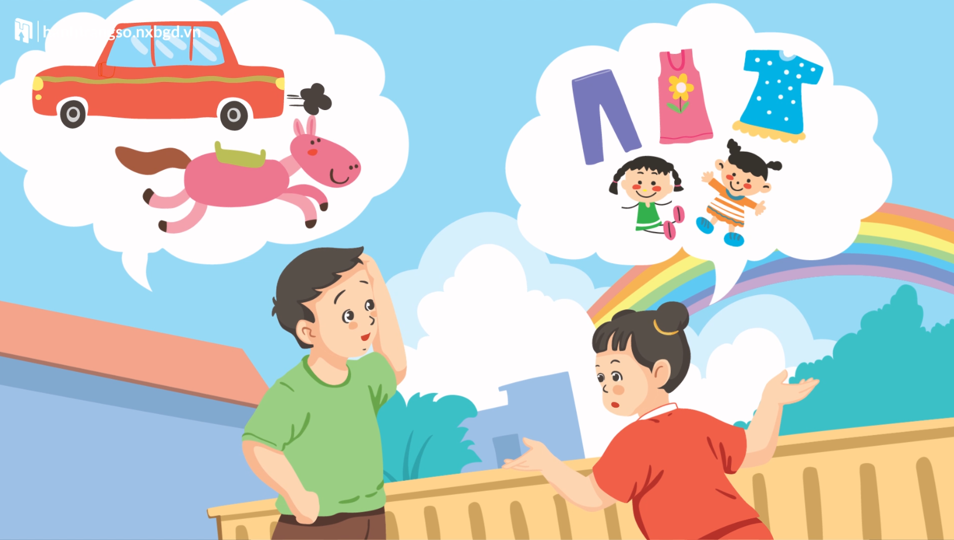
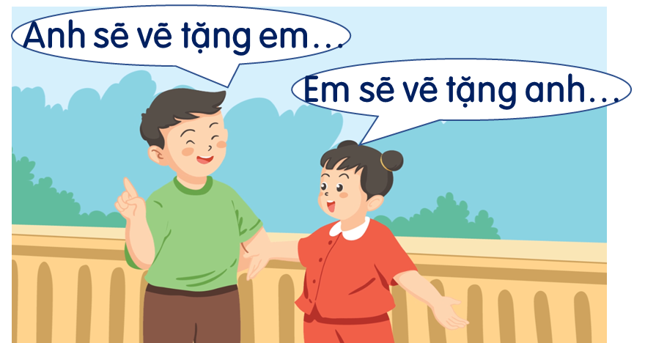
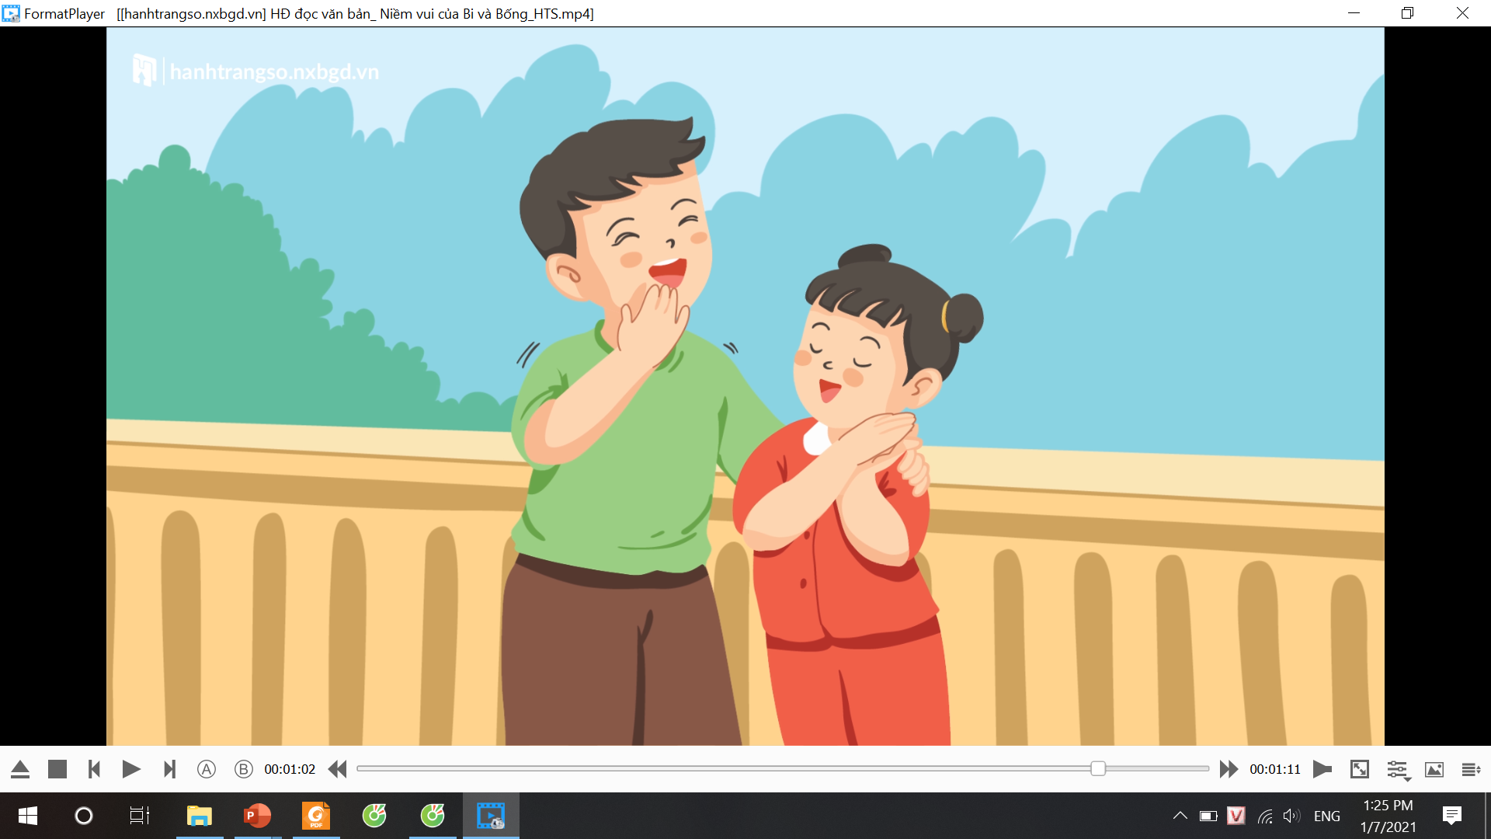
1. Nói tiếp để hoàn thành câu dưới tranh.
Niềm vui của Bi và Bống
Khi cầu vồng hiện ra,
Bi nói (…).
Có bảy hũ vàng, Bống sẽ (…)
và Bi sẽ (…)
Không có bảy hũ vàng, hai anh em vẫn (…).
Khi cầu vồng biến mất, (…).

Slide 5

Niềm vui của Bi và Bống
Các nhân vật trong tranh là hai anh em Bi và Bống.
? Các nhân vật trong tranh là ai?
? Nét mặt của hai anh em thế nào?
Hai anh em rất vui vẻ, hào hứng.
? Câu chuyện diễn ra vào lúc nào?
Câu chuyện diễn ra khi hai anh em nhìn thấy cầu vồng hiện ra và khi cầu vồng biến mất.

Slide 6


Niềm vui của Bi và Bống
Khi cầu vồng hiện ra,
Bi nói (…).
Có bảy hũ vàng, Bống sẽ (…)
và Bi sẽ (…)
Quan sát bức tranh và hãy nói tiếp để hoàn thành câu dưới tranh.
Khi cầu vồng biến mất, (…).
Không có bảy hũ vàng, hai anh em vẫn (…).

Slide 7
Khi cầu vồng hiện ra, Bi nói dưới chân cầu vồng có 7 hũ vàng.
Có bảy hũ vàng, Bống sẽ mua búp bê và quần áo đẹp; Bi sẽ mua ngựa hồng và ô tô.
Notes:
GV có thể hỏi vì sao con có thể nói câu như vây?

Slide 8
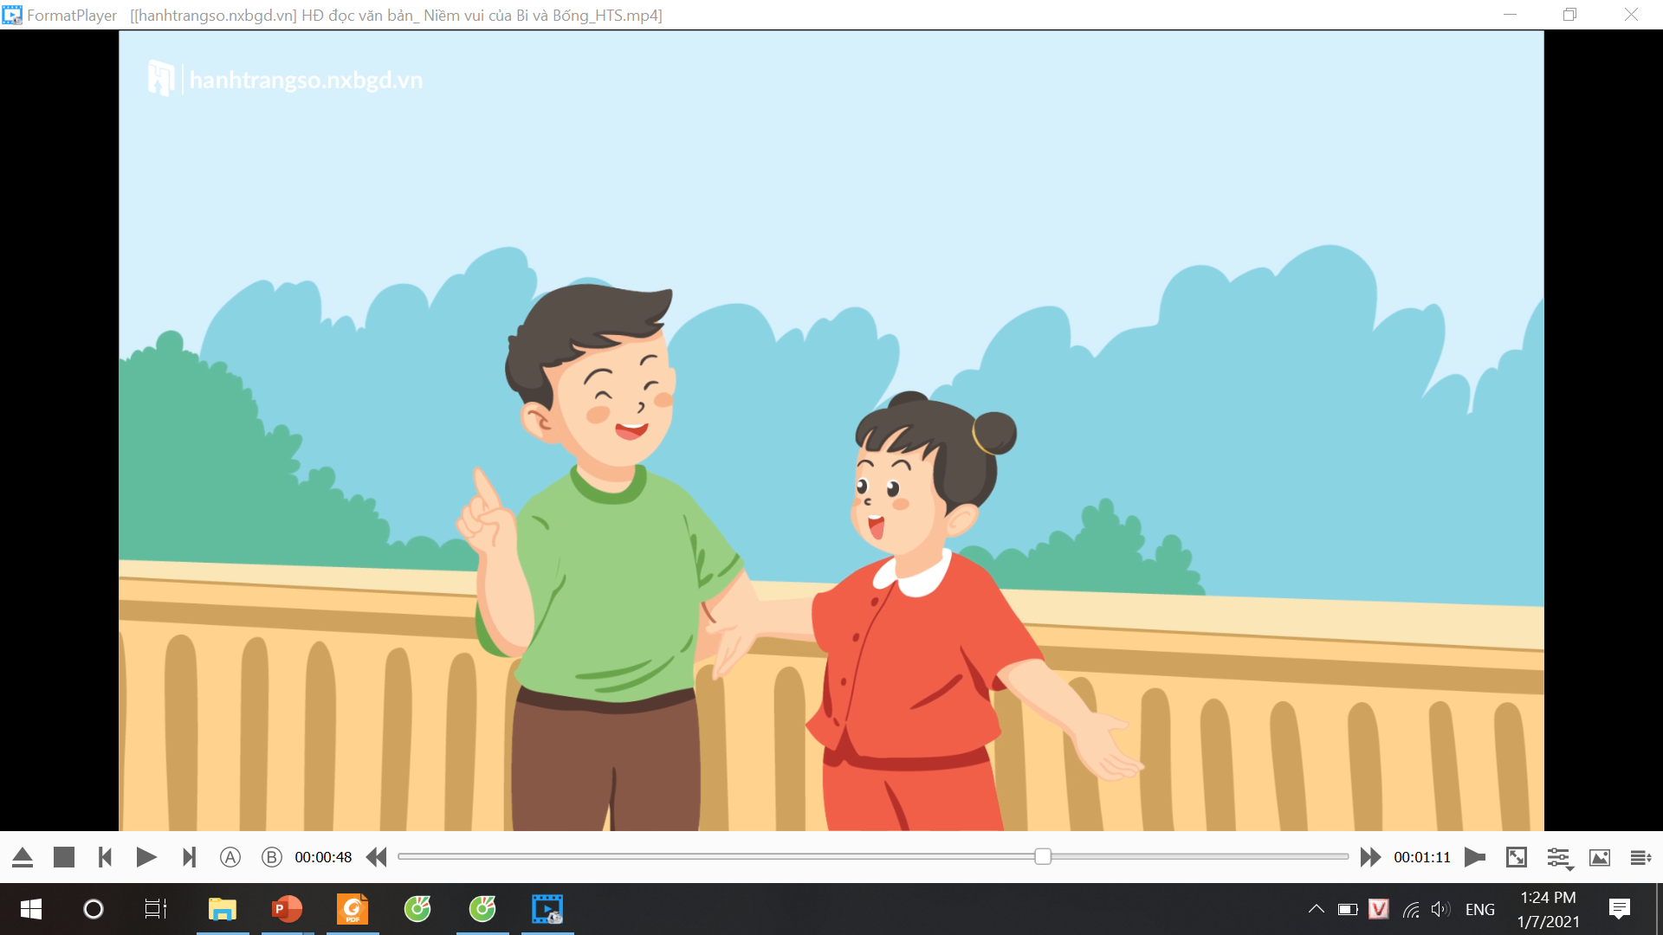
Anh sẽ vẽ tặng em…
Em sẽ vẽ tặng anh…
Khi cầu vồng biến mất, Bống nói sẽ vẽ tặng Bi ngựa hồng và ô tô; Bi nói sẽ vẽ tặng Bống búp bê và quần áo đẹp.
Em sẽ vẽ tặng anh…
Không có bảy hũ vàng, hai anh em vẫn vui vẻ và hạnh phúc.

Slide 9
Niềm vui của Bi và Bống
Khi cầu vồng hiện ra, Bi nói dưới chân cầu vồng có 7 hũ vàng.
Có bảy hũ vàng, Bống sẽ mua búp bê và quần áo đẹp; Bi sẽ mua cầu vồng và ô tô.
Khi cầu vồng biến mất, Bống nói sẽ tặng Bi ngựa hồng và ô tô; Bi nói sẽ vẽ tặng Bống búp bê và quần áo đẹp.
Không có bảy hũ vàng, hai anh em vẫn vui vẻ và hạnh phúc.

Slide 10
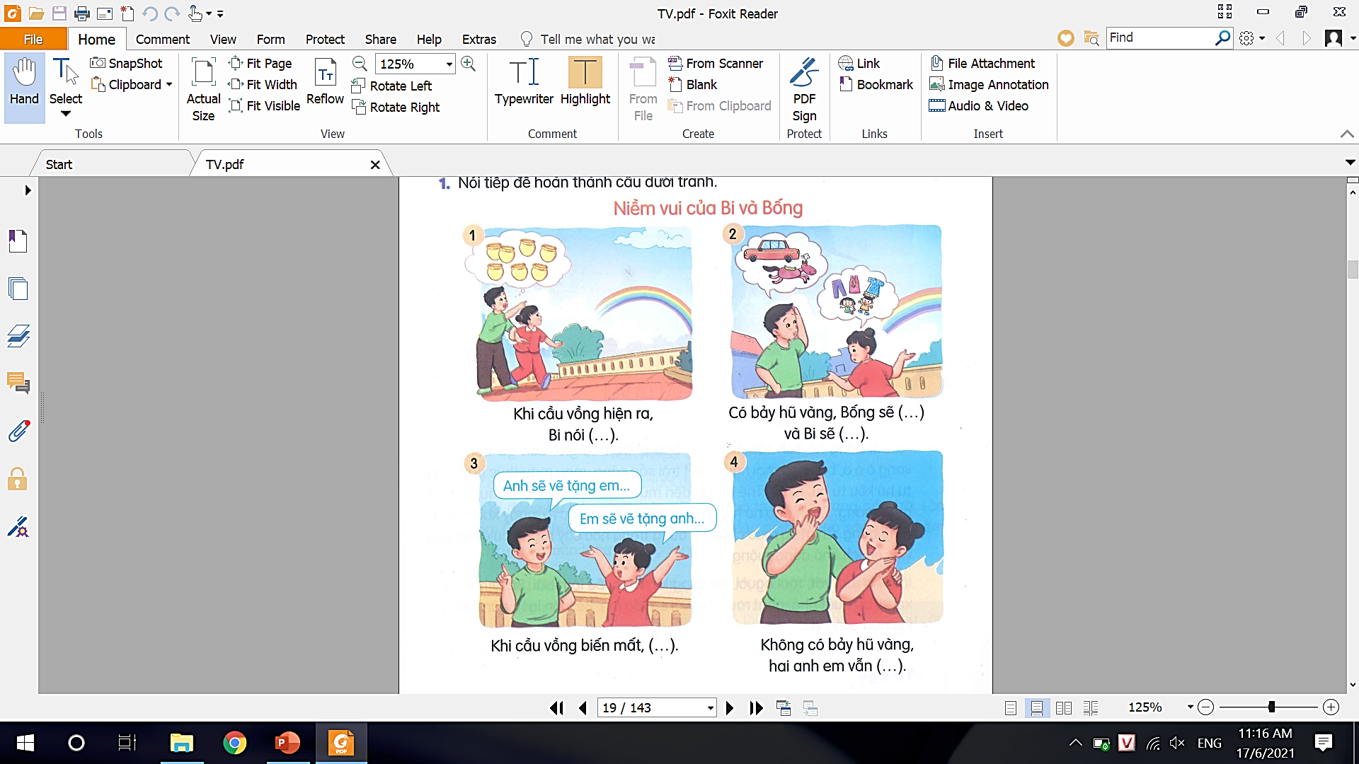
2. Chọn kể 1 – 2 đoạn của câu chuyện theo tranh.
Niềm vui của Bi và Bống
Khi cầu vồng hiện ra, Bi nói dưới chân cầu vồng có 7 hũ vàng.
Có bảy hũ vàng, Bống sẽ mua búp bê và quần áo đẹp; Bi sẽ mua cầu vồng và ô tô.
Khi cầu vồng biến mất, Bống nói sẽ vẽ tặng Bi ngựa hồng và ô tô; Bi nói sẽ vẽ tặng Bống búp bê và quần áo đẹp.
Không có bảy hũ vàng, hai anh em vẫn vui vẻ và hạnh phúc.

Slide 11
Niềm vui của Bi và Bống
Notes:
Cho HS kể trước lớp và cho HS chia sẻ về câu chuyện.
? Con thích nhân vật nào? vì sao?

Slide 12

Tiêu chí đánh giá:
Kể đúng nội dung
câu chuyện.
Kể tự tin, biết kết hợp cử chỉ, điệu bộ.
Thể hiện được giọng kể phù hợp, phân biệt được giọng đọc của nhân vật.

Slide 13
Liên hệ:
Con đã thể hiện tình cảm của mình như thế nào với anh chị em của mình?
Hãy chia sẻ suy nghĩ của mình với các bạn trong lớp.

Slide 14
Vận dụng
Kể cho người thân nghe câu chuyện Niềm vui của Bi và Bống.
G:
- Đọc lại bài Niềm vui của Bi và Bống.
- Quan sát tranh minh hoạ và gợi ý dưới tranh nhớ lại nội dung từng đoạn của câu chuyện.
- Kể lần lượt từng đoạn của câu chuyện cho người thân nghe.

Slide 15
YÊU CẦU CẦN ĐẠT
Nhận biết được các sự việc trong tranh minh họa và trao đổi về nội dung của văn bản và các chi tiết trong tranh, đặc biệt ở mục nói và nghe học sinh kể lại câu chuyện Niềm vui của Bi và Bống.
Dựa vào tranh và lời gợi ý dưới tranh để kể lại 1 – 2 đoạn câu chuyện.
Vận dụng kiến thức vào cuộc sống hàng ngày. Biết quan tâm đến người thân và luôn biết ước mơ và lạc quan.

Slide 16




Củng cố - dặn dò
Kể cho người thân nghe câu chuyện Niềm vui của Bi và Bống.
- Xem trước bài sau :
Kể chuyện Em có xinh không trang 26.

Slide 17

Tạm biệt và hẹn gặp lại
các con vào những tiết học sau!

